Slide 1
第7章 自下而上的LR(k)分析方法
LR(k)文法：从左到右扫描输入串(Left)
自下而上规范归约(Reduction)
向前查看k个输入符号

Slide 2
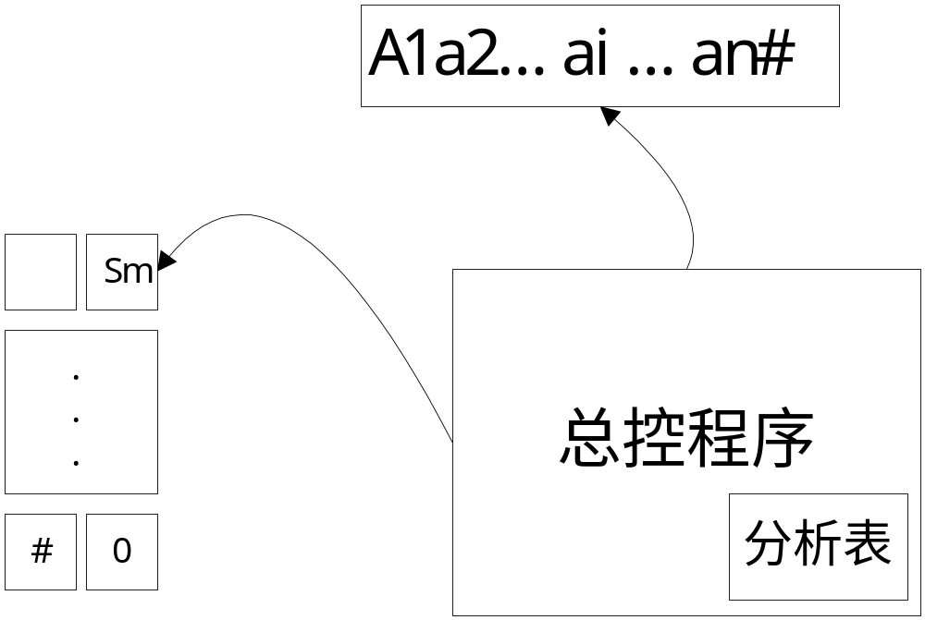
7.1 LR(k)文法和LR(k)分析器
LR分析器是一个确定的下推自动机，它由一个输入串，一个下推栈和一个带分析表的总控程序组成。

Slide 3
分析表的结构
3 列（状态、 ACTION 、 GOTO ）
状态：
分析动作表(ACTION)：
S_{m}—移进符号，转m状态；
r _{j}—按产生式j归约；
接收；
出错；
goto函数表(GOTO)： K 转K状态；

Slide 4
例如：文法G(E)
1 E→E+T
2 E→T
3 T→T*F
4 T→F
5 F→(E)
6 F→i
SLR(1)分析表(右)
状态 | ACTION |  |  |  |  |  | GOTO
 | i | + | * | ( | ) | # | E | T | F
0 | S₅ |  |  | S₄ |  |  | 1 | 2 | 3
1 |  | S₆ |  |  |  | Acc
2 |  | r₂ | S₇ |  | r₂ | r₂
3 |  | r₄ | r₄ |  | r₄ | r₄
4 | S₅ |  |  | S₄ |  |  | 8 | 2 | 3
5 |  | r₆ | r₆ |  | r₆ | r₆
6 | S₅ |  |  | S₄ |  |  |  | 9 | 3
7 | S₅ |  |  | S₄ |  |  |  |  | 10
8 |  | S₅ |  |  | S₁₁
9 |  | r₁ | S₇ |  | r₁ | r₁
10 |  | r₃ | r₃ |  | r₃ | r₃
11 |  | r₅ | r₅ |  | r₅ | r₅

Slide 5
LR分析器识别id+id*id
栈内容 输入串
#0 id+id*id#
#0id5 +id*id#
#0F +id*id#
#0F3 +id*id#
0T +id*id#
0T2 +id*id#
0E +id*id#
0E1 +id*id#
0E1+6 id*id#
0E1+6id5 *id#
0E1+6F *id#
0E1+6F3 *id#
0E1+6T *id#
0E1+6T9 *id#
0E1+6T9*7 id#
0E1+6T9*7id5 #
栈内容 输入串
0E1+6T9*7F #
0E1+6T9*7F10 #
0E1+6T #
0E1+6T9 #
0E #
0E1 #
1 E→E+T 2 E→T
3 T→T*F 4 T→F
5 F→(E) 6 F→id
状态 | ACTION |  |  |  |  |  | GOTO
 | id | + | * | ( | ) | # | E | T | F
0 | S5 |  |  | S4 |  |  | 1 | 2 | 3
1 |  | S6 |  |  |  | Acc
2 |  | r2 | S7 |  | r2 | r2
3 |  | r4 | r4 |  | r4 | r4
4 | S5 |  |  | S4 |  |  | 8 | 2 | 3
5 |  | r6 | r6 |  | r6 | r6
6 | S5 |  |  | S4 |  |  |  | 9 | 3
7 | S5 |  |  | S4 |  |  |  |  | 10
8 |  | S5 |  |  | S11
9 |  | r1 | S7 |  | r1 | r1
10 |  | r3 | r3 |  | r3 | r3
11 |  | r5 | r5 |  | r5 | r5

Slide 6
分析表的构造
LR(0)项目族
LR(0)分析表的构造
SLR分析表的构造
LR(1)项目族
LR(1)分析表的构造
LALR分析表的构造

Slide 7
7.2 LR(0)分析表的构造
活前缀
前缀：指符号串的任意首部，包括ε
活前缀：右边加上一些VT 符号，可构成规范句型
LR(0)项目：每个产生式右部在某个位置加上“.”
如：A→xyz的项目有四个
A→.xyz A→x.yz A→xy.z A→xyz.
拓广文法：如果开始符号S的产生式有多个右部，或S出现在产生式右部。则另外加S’→S 产生式，S’为开始符号。如
G[S]：S→A | B => G[S’]： S’→S S→A | B

Slide 8
7.2.4 CLOSURE（I）函数
项目集I属于CLOSURE（I）
若S→α.B β属于CLOSURE（I）
则B→.γ也属于CLOSURE（I）
如文法G(E’)
0 E’→E
1 E→E+T
2 E→T
3 T→T*F
4 T→F
5 F→(E)
6 F→i
CLOSURE(E’→.E )
包括
E’→.E
E→.E+T
E→.T
T→.T*F
T→.F
F→.(E)
F→.i

Slide 9
7.2.5 goto(I,X)函数
文法G(E’)
E’→E
E→E+T|T
T→T*F|F
F→(E)|i
goto(I,X)={CLOSURE(A→αX .β)
| 所有A→α . X β ∈I}
如 I0：
E’→.E
E→.E+T
E→.T
T→.T*F
T→.F
F→.(E)
F→.i
goto(I0,E)={E’→E. ， E→E.+T}
goto(I0,T)={E→ T. ， T→T.*F }
goto(I0,F)={T→F.}
goto(I0,()={F→ (.E) ，E→.E+T，E→.T，T→.T*F，T→.F，F→.(E)，F→.i}
goto(I0,i)={F→i.}

Slide 10
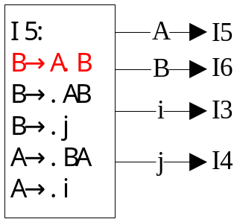
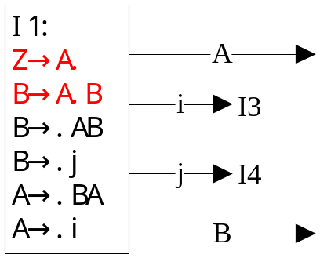
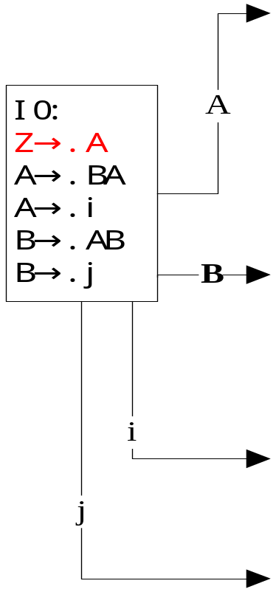
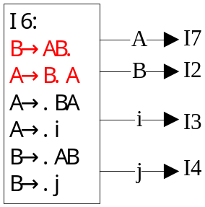
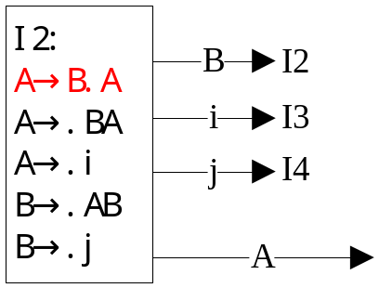
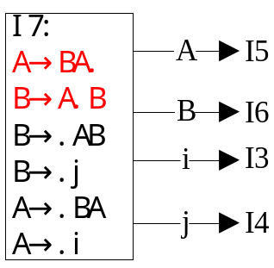
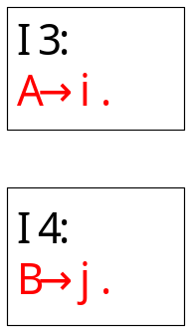
7.2.6 LR(0)项目规范族
若S→α.B β属于CLOSURE（I）
则B→.γ也属于CLOSURE（I）
goto(I,X)={CLOSURE(A→αX .β)
| 所有A→α. X Β∈I}
拓广文法G[Z]：
0： Z→A
1： A→BA
2： A→i
3： B→AB
4： B→j
LR(0)项目族

Slide 11
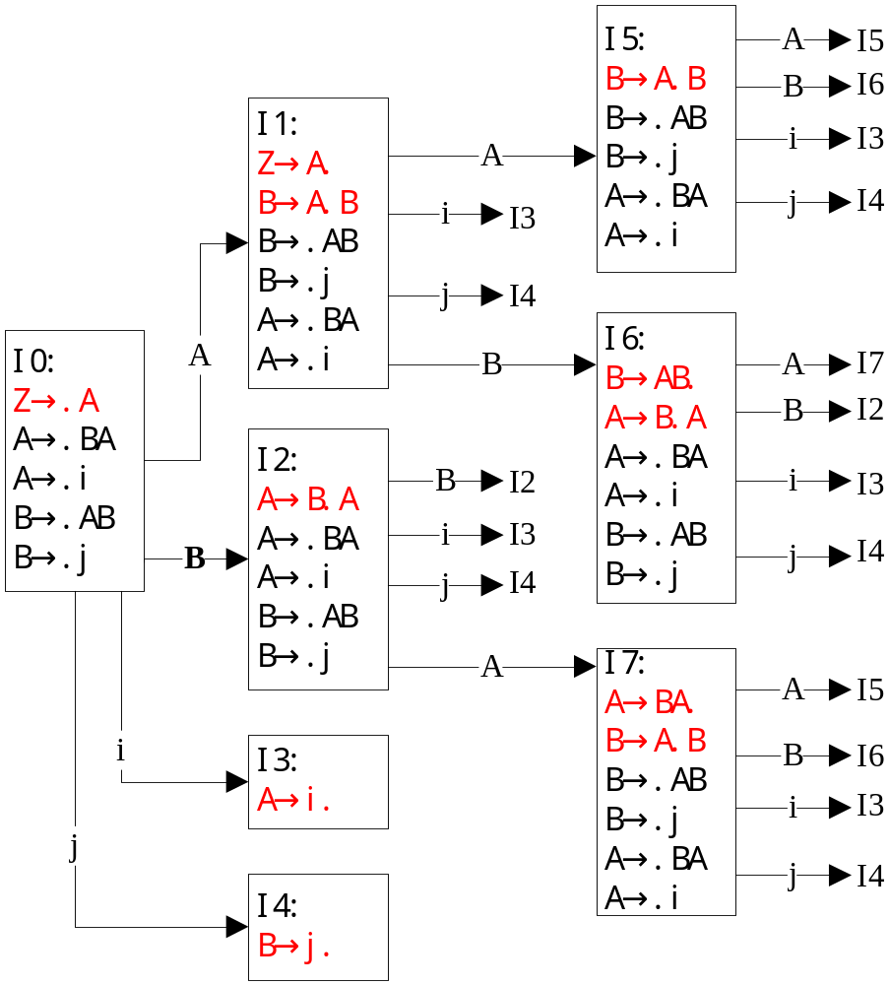
LR(0)项目分析表
拓广文法为：
0： Z→A
1： A→BA
2： A→i
3： B→AB
4： B→j
LR(0)项目族
状态 | ACTION |  |  | GOTO
 | i | j | # | A | B
I0 | S3 | S4 |  | 1 | 2
I1 | S3 | S4 | Acc | 5 | 6
I2 | S3 | S4 |  | 7 | 2
I3 | r2 | r2 | r2
I4 | r4 | r4 | r4
I5 | S3 | S4 |  | 5 | 6
I6 | S3/r3 | S4/r3 | r3 | 7 | 2
I7 | S3/r1 | S4/r1 | r1 | 5 | 6

Slide 12

7.2.7 有效项目
一个项目[A→x .y]称为对某个活前缀是有效的(valid)，当且仅当存在某个规范推导：
S uAv=>uxyv
其中，xy是句型uxyv的句柄，v是V_{T}串

Slide 13
LR(0) 文法
移进项目与归约项目不能并存同一项目集。
多个归约项目不能并存同一项目集。

Slide 14
LR(0)项目分析表的构造
A→α . X β∈I_{i}，goto(I_{i},X)=I_{j}，
如果X ∈V_{T}，则ACTION[I_{i},X]=S_{j}
A→α . X β∈I_{i}，goto(I_{i},X)=I_{j}，
如果X ∈V_{N}，则GOTO[I_{i},X]=j
S’→S . ∈I_{i}，则ACTION[I_{i},#]=Acc
A→α. ∈I_{i}，该项目为k产生式的，
则ACTION[I_{i},v]=rk, v ∈V_{T}

Slide 15
7.3 SLR分析表的构造
在LR(0)中，每个项目集，如果有归约项目[A→α.]，则不能与归约与移进冲突；
SLR中，每个项目集，如果有归约项目[A→α.，B→β.]，有移进项目[D→α.bγ]
要求：FOLLOW（A）、FOLLOW（B）互不相同，且不含b。
例1：文法G(E)
E→E+T | T
T→T*F | F
F→(E) | i

Slide 16


例1：文法G(E’)
0 E’→E
1 E→E+T
2 E→T
3 T→T*F
4 T→F
5 F→(E)
6 F→i
FIRST(α)的构造
① α∈VT，FIRST(α)= {α}
② α∈VN，α→a…，a ∈FIRST(α)；
α→ε，ε∈FIRST(α)
③ α∈VN，α→XY…，
FIRST(X)-{ε} FIRST(α)，
若X ε，则FIRST(Y)-{ε} FIRST(α)
 | FIRST | FOLLOW
E’ | i,( | #
E | i,( | ),+,#
T | i,( | *, ),+,#
F | i,( | *, ),+,#
FOLLOW（U）的构造
① U是开始符号，则#∈ FOLLOW(U)
② A→xUy，
则FIRST(Y)-{ε} FOLLOW（U）
③ A→xUy，y ε, (包括A→xU)
则FOLLOW(A) FOLLOW(U)

Slide 17
例1：文法G(E’)项目族的构造
I
6
:
I
9
:
0 E’→E
1 E→E+T
2 E→T
3 T→T*F
4 T→F
5 F→(E)
6 F→id
E
→
E
+.
T
T
E
→
E
+
T
.
*
I
7
T
→
.
T
*
F
T
→
T
.*
F
I
1
:
+
T
→
.
F
E
E
’→
E
.
F
→
.(
E
)
F
I
3
E
→
E
.+
T
(
I
4
F
→
.
id
id
I
5
I
0
:
I
2
:
I
7
:
F
I
10
:
E
’→
.
E
T
E
→
T
.
T
→
T
*.
F
T
→
T
*
F
.
E
→
.
E
+
T
T
→
T
.*
F
*
F
→
.(
E
)
E
→
.
T
(
I
4
T
→
.
T
*
F
F
→
.
id
id
T
→
.
F
I
3
:
I
5
F
→
.(
E
)
F
T
→
F
.
F
→
.
id
I
4
:
I
8
:
)
I
11
:
F
→
(.
E
)
E
F
→
(
E
.)
F
→
(
E
).
E
→
.
E
+
T
E
→
E
.+
T
+
(
E
→
.
T
T
I
2
I
6
T
→
.
T
*
F
F
I
3
T
→
.
F
F
→
.(
E
)
(
I
4
F
→
.
id
id
I
5
id
I
5
:
F
→
id
.

Slide 18
例1：文法G(E’)SLR分析表
 | FIRST | FOLLOW
E’ | Id,( | #
E | Id,( | ),+,#
T | Id,( | *, ),+,#
F | Id,( | *, ),+,#
I6:
I9:
E→E+.T
T
E→E+T.
*
I7
I1:
+
T→.T*F
T→T.*F
E
E’→E.
T→.F
F
I3
E→E.+T
F→.(E)
(
I4
F→.id
id
I5
I0:
I2:
I7:
F
I10:
E’→.E
T
E→T.
T→T*.F
T→T*F.
E→.E+T
T→T.*F
*
F→.(E)
(
I4
状态 | ACTION |  |  |  |  |  | GOTO
 | id | + | * | ( | ) | # | E | T | F
0 | S5 |  |  | S4 |  |  | 1 | 2 | 3
1 |  | S6 |  |  |  | Acc
2 |  | r2 | S7 |  | r2 | r2
3 |  | r4 | r4 |  | r4 | r4
4 | S5 |  |  | S4 |  |  | 8 | 2 | 3
5 |  | r6 | r6 |  | r6 | r6
6 | S5 |  |  | S4 |  |  |  | 9 | 3
7 | S5 |  |  | S4 |  |  |  |  | 10
8 |  | S6 |  |  | S11
9 |  | r1 | S7 |  | r1 | r1
10 |  | r3 | r3 |  | r3 | r3
11 |  | r5 | r5 |  | r5 | r5
E→.T
F→.id
T→.T*F
id
I5
T→.F
F
I3:
F→.(E)
T→F.
F→.id
I4:
I8:
)
I11:
F→(.E)
E
F→(E.)
F→(E).
E→.E+T
E→E.+T
+
(
E→.T
T
I2
I6
T→.T*F
F
I3
T→.F
F→.(E)
(
I4
id
F→.id
id
I5
I5:
F→id.
0 E’→E 1 E→E+T 2 E→T
3 T→T*F 4 T→F 5 F→(E)
6 F→id

Slide 19
SLR项目分析表的构造
A→α.X β∈I_{i}，goto(Ii,X)=I_{j}，
如果X ∈V_{T}，则ACTION[Ii,X]=S_{j}
A→α.X β∈I_{i}，goto(Ii,X)=I_{j}，
如果X ∈V_{N}，则GOTO[Ii,X]=j
S’→S . ∈I_{i}，则ACTION[Ii,#]=Acc
A→α. ∈I_{i}，该项目为k产生式的，
则ACTION[I_{i},v]=rk, v ∈FOLLOW(A)

Slide 20
例2：G[R]：
R→rFe
F→Y；F | Y
Y→ε| i：t
⑴ R→rFe
⑵ F→Y；F
⑶ F→Y
⑷ Y→ε
⑸ Y→i：t
若S→α.B β属于CLOSURE（I）
则B→.γ也属于CLOSURE（I）
goto(I,X)={CLOSURE(A→αX .β)
| 所有A→α. X Β∈I}
LR(0)项目族：
I
1
:
F
I
2
:
R
→
rF
.
e
e
I
5
:
R
→
rFe
.
R
→
r
.
Fe
F
→
.
Y
;
F
I
3
:
F
→
Y
.
;
F
;
I
6
:
F
→
Y
;
.
F
Y
I
3
Y
F
→
.
Y
;
F
F
→
.
Y
F
→
Y
.
Y
→
.
F
→
.
Y
F
I
8
:
F
→
Y
;
F
.
Y
→
.
i
:
t
Y
→
.
i
I
4
:
Y
→
i
.:
t
Y
→
.
i
:
t
i
I
4
r
I
0
:
R
→
.rFe
:
I
7
:
Y
→
i
:.
t
t
I
9
:
Y
→
i
:
t
.

Slide 21
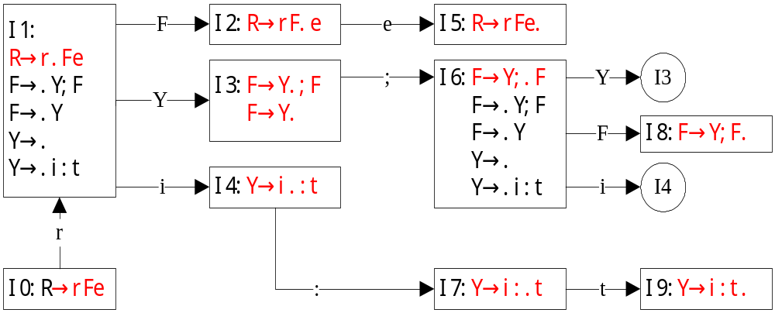
例2：G[R]
R→rFe
F→Y；F | Y
Y→ε| i：t
解：⑴ R→rFe
⑵ F→Y；F
⑶ F→Y
⑷ Y→ε
⑸ Y→i：t
状态 | ACTION |  |  |  |  |  |  | GOTO
 | r | i | e | t | ; | : | # | F | Y
0 | S1
1 |  | S4 | r4 |  | r4 |  |  | 2 | 3
2 |  |  | S5
3 |  |  | r3 |  | S6
4 |  |  |  |  |  | S7
5 |  |  |  |  |  |  | acc
6 |  | S4 | r4 |  | r4 |  |  | 8 | 3
7 |  |  |  | S9
8 |  |  | r2
9 |  |  | r5 |  | r5
 | FIRST | FOLLOW
R | r | #
F | i,;, ε | e
Y | i, ε | ;,e

Slide 22
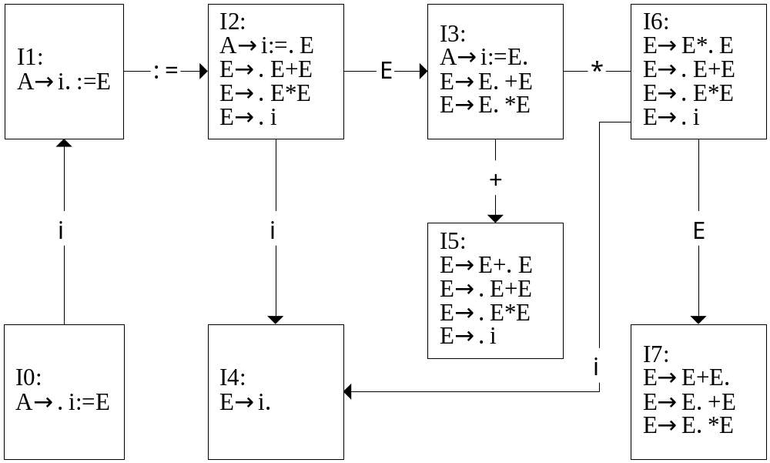
例3 G[A] 不是SLR(1)文法
 | FIRST | FOLLOW
A | i | #
E | i | #,+,*
G[A]
A→i:=E
E→E+E
E→E*E
E→i

Slide 23
7.4 规范LR(1)分析表的构造
LR(1) 的项目： A→α.β，b
LR(1) 的闭包： A→α.Bβ，b
B→.γ，FIRST（βb）

Slide 24
LR(1) 的项目： A→α.Bβ，b
LR(1) 的闭包： A→α.Bβ，b B→.γ，FIRST（βb）
I1:
S’→S.,#
I5:
S→CC.,#
例： G₇₋₃[S’]
0 S’ →S
1 S→CC
2 C→cC
3 C→d
C
S
I2:
I6:
I9:
C→c.C,#
C
C→cC.,#
S→C.C,#
c
C→.cC,#
C→.cC,#
c
I6
C→.d,#
C→.d,#
d
d
I7
I0:
C
I7:
S’→.S,#
C→d.,#
S→.CC,#
C→.cC,c/d
C→.d,c/d
c
I3:
C
I8:
C→c.C,c/d
C→cC.,c/d
C→.cC,c/d
c
I3
C→.d,c/d
d
d
I4
I4:
C→d.,c/d

Slide 25
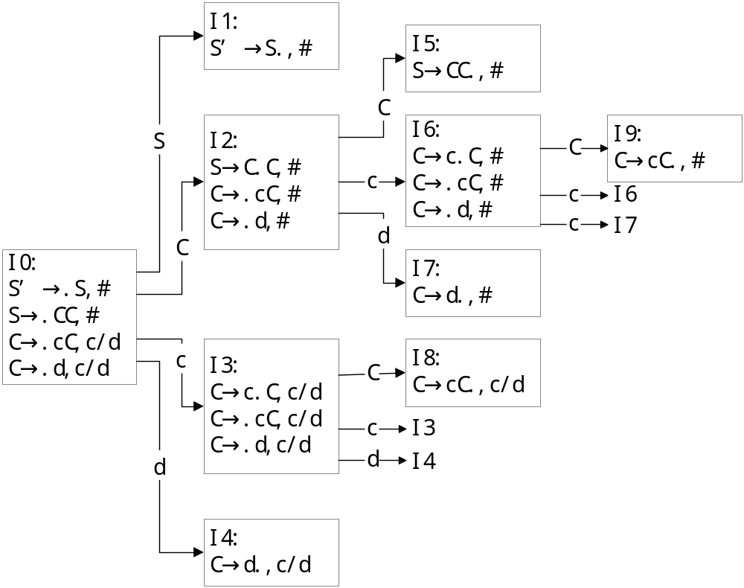
G[S’] LR(1)分析表
0 S’ →S
1 S→CC
2 C→cC
3 C→d
状态 | ACTION |  |  | GOTO
 | c | d | # | S | C
0 | S3 | S4 |  | 1 | 2
1 |  |  | Acc
2 | S6 | S7 |  |  | 5
3 | S3 | S4 |  |  | 8
4 | r3 | r3
5 |  |  | r1
6 | S6 | S7 |  |  | 9
7 |  |  | r3
8 | r2 | r2
9 |  |  | r2

Slide 26
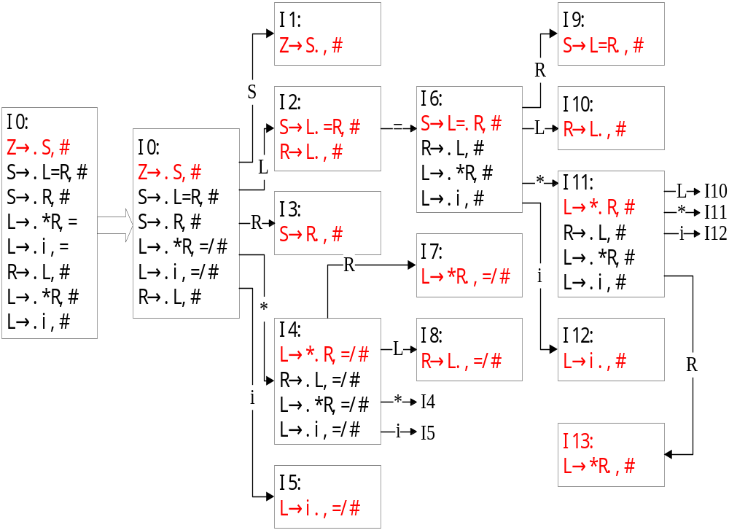
例2： G[Z]
0 Z→S
1 S→L=R
2 S→R
3 R→L
4 L→*R
5 L→i
LR(1) 的项目： A→α.Bβ，b
LR(1) 的闭包： A→α.Bβ，b B→.γ，FIRST（βb）

Slide 27
G[Z] LR(1)
分析表
0 Z→S
1 S→L=R
2 S→R
3 R→L
4 L→*R
5 L→i
状态 | ACTION |  |  |  | GOTO
 | = | * | i | # | S | L | R
0 |  | S4 | S5 |  | 1 | 2 | 3
1 |  |  |  | Acc
2 | S6 |  |  | r3
3 |  |  |  | r2
4 |  | S4 | S5 |  |  | 8 | 7
5 | r5 |  |  | r5
6 |  | S11 | S12 |  |  | 10 | 9
7 | r4 |  |  | r4
8 | r3 |  |  | r3
9 |  |  |  | r1
10 |  |  |  | r3
11 |  | S11 | S12 |  |  | 10 | 13
12 |  |  |  | r5
13 |  |  |  | r4

Slide 28
7.5 LALR分析表的构造
LR（1）的项目集同心：除向前看符号外，项目集内容相同；
同心合并：
不含“移进—归约”冲突；
可能“归约—归约” 冲突；

Slide 29
例1：G[S’]
LALR文法
0 S’ →S
1 S→CC
2 C→cC
3 C→d
状态 | ACTION |  |  | GOTO
 | c | d | # | S | C
0 | S36 | S47 |  | 1 | 2
1 |  |  | Acc
2 | S36 | S47 |  |  | 5
36 | S36 | S47 |  |  | 89
47 | r3 | r3 | r3
5 |  |  | r1
6 | S6 | S7 |  |  | 9
7 |  |  | r3
89 | r2 | r2 | r2
9 |  |  | r2

Slide 30
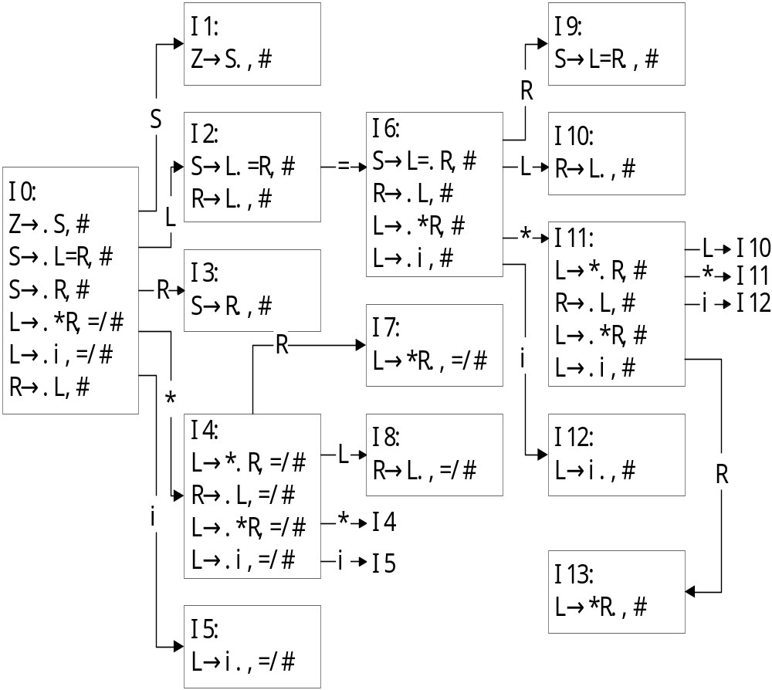
状态 | ACTION |  |  |  | GOTO
 | = | * | i | # | S | L | R
0 |  | S4 | S5 |  | 1 | 2 | 3
1 |  |  |  | Acc
2 | S6 |  |  | r3
3 |  |  |  | r2
4 |  | S4 | S5 |  |  | 8 | 7
5 | r5 |  |  | r5
6 |  | S114 | S125 |  |  | 108 | 9
7 | r4 |  |  | r4
8 | r3 |  |  | r3
9 |  |  |  | r1
10 |  |  |  | r3
11 |  | S11 | S12 |  |  | 10 | 13
12 |  |  |  | r5
13 |  |  |  | r4

Slide 31
例：LR(0)分析表
(0)S’→S
(1) S→A
(2) S→B
(3) A→aAb
(4) A→c
(5) B→aBb
(6) B→d
LR(0)项目族
S
I1:
S’→S.
LR(0)分析表
A
I2:
I9:
S→A.
A→aAb.
B
状态 | ACTION |  |  |  |  | GOTO
 | a | b | c | d | # | S | A | B
I0 | S4 |  | S5 | S6 |  | 1 | 2 | 3
I1 |  |  |  |  | Ac
I2 | r1 | r1 | r1 | r1 | r1
I3 | r2 | r2 | r2 | r2 | r2
I4 | S4 |  | S5 | S6 |  |  | 7 | 8
I5 | r4 | r4 | 44 | r4 | r4
I6 | r6 | r6 | r6 | r6 | r6
I7 |  | S9
I8 |  | S10
I9 | r3 | r3 | r3 | r3 | r3
I10 | r5 | r5 | r5 | r5 | r5
b
I3:
S→B.
I7:
I0:
A
A→aA.b
S’→.S
S→.A
I4:
A→.aAb
a
A→.c
A→a.Ab
a
I4
S→.B
A→.aAb
B→.aBb
A→.c
c
I5
B→.d
B→a.Bb
d
I6
B→.aBb
I8:
B→.d
B
B→aB.b
c
I5:
A→c.
b
I10:
I6:
B→aBb.
d
B→d.

Slide 32
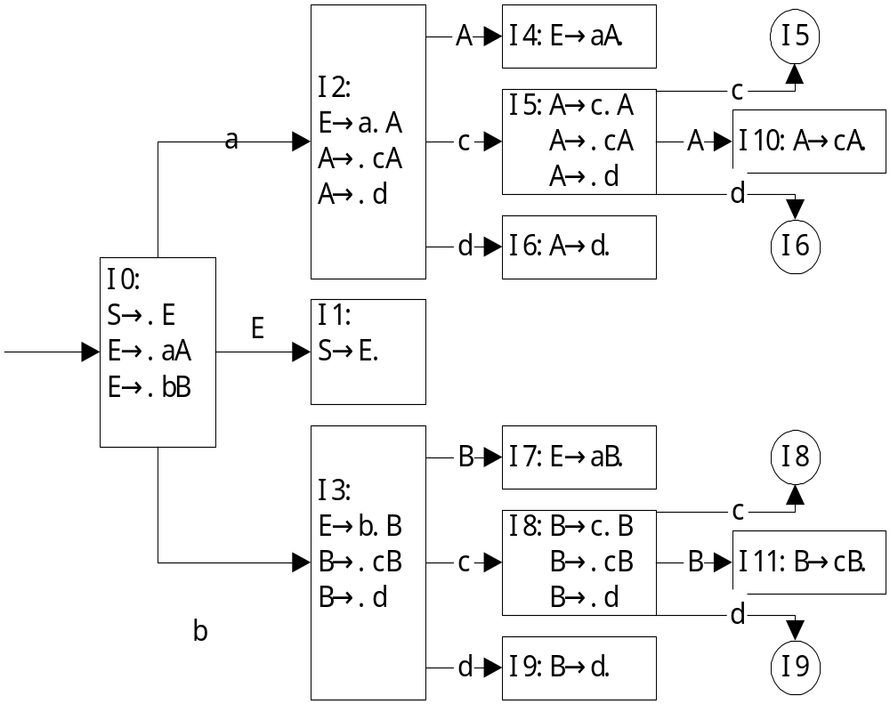
例：构造LR(0)分析表
S→E
E→aA
E→bB
A→cA
A→d
B→cB
B→d

Slide 33
例：构造LR(0)分析表
(1)S→E (2)E→aA
(3)E→bB (4)A→cA
(5)A→d (6)B→cB
(7)B→d
状态 | ACTION |  |  |  |  | GOTO
 | a | b | c | d | # | E | A | B
1
2
3
4
5
6
7
8
9
10
11

Slide 34
7.6 无二义性规则的使用
文法G[S]
(1) S→IF S ELSE S
(2) S→IF S
(3) S→S;S
(4) S→a
拓广G[S’]，简化
(0) S’→S
(1) S→iSeS
(2) S→iS
(3) S→S;S
(4) S→a
Follow(S)={#,e,;}
简单的无二义规则
“移进-归约”冲突，移进优先。
“归约-归约”冲突，序号优先

Slide 35
G[S’]的LR(0)项目族
(0) S’→S
(1) S→iSeS
(2) S→iS
(3) S→S;S
(4) S→a
I4:
i
I2
I1:
S→S;.S
I6:
S
S’→S.
;
S→.iSeS
S
S→S;S.
;
I4
S→S.;S
S→.iS
S→S.;S
S→.S;S
a
I3
S→.a
I0:
I2:
I7:
S’→.S
S→i.SeS
i
I2
;
I4
i
I2
I5:
S→iSe.S
S→.iSeS
S→i.S
S→iS.eS
S→.iSeS
S→.iS
i
S→.iSeS
S
S→iS.
e
S→.S;S
S→.iS
S→.iS
S→.a
S→.S;S
S→S.;S
S→.S;S
a
I3
S→.
a
a
I3
S→.a
S
I8:
a
I3:
S→iSeS.
;
I4
S→a.
S→S.;S

Slide 36
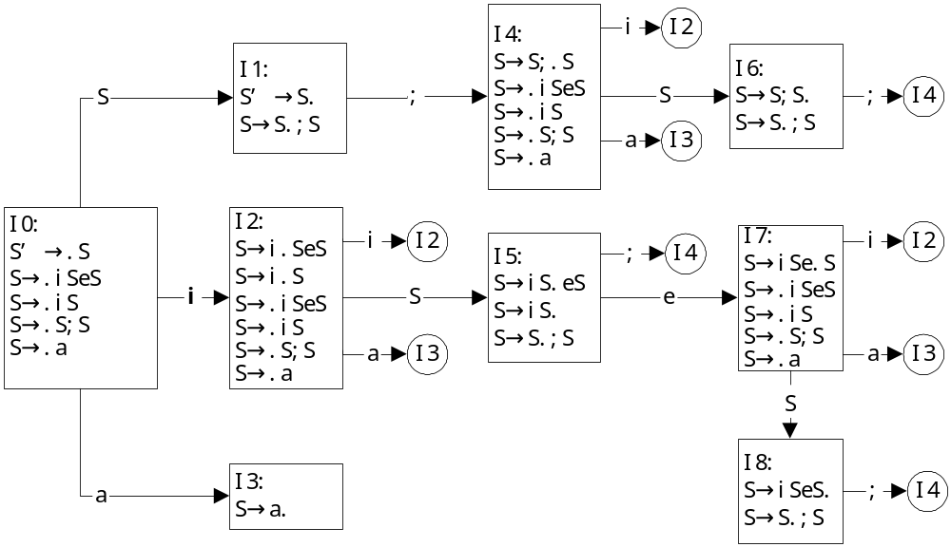
G[S’]的SLR(1)分析表
(0) S’→S
(1) S→iSeS
(2) S→iS
(3) S→S;S
(4) S→a
Follow(s)={#,e,;}
状态 | ACTION |  |  |  |  |  | 状态 | ACTION
 | a | e | i | ; | # | S |  | a | e | i | ; | # | S
0 | s3 |  | s2 |  |  | 1 | 5 |  | s7 |  | s4 | r2
1 |  |  |  | s4 | acc |  | 6 |  | r3 |  | s4 | r3
2 | s3 |  | s2 |  |  | 5 | 7 | s3 |  | s2 |  |  | 8
3 |  | r4 |  | r4 | r4 |  | 8 |  | r1 |  | s4 | r1
4 | s3 |  | s2 |  |  | 6

Slide 37
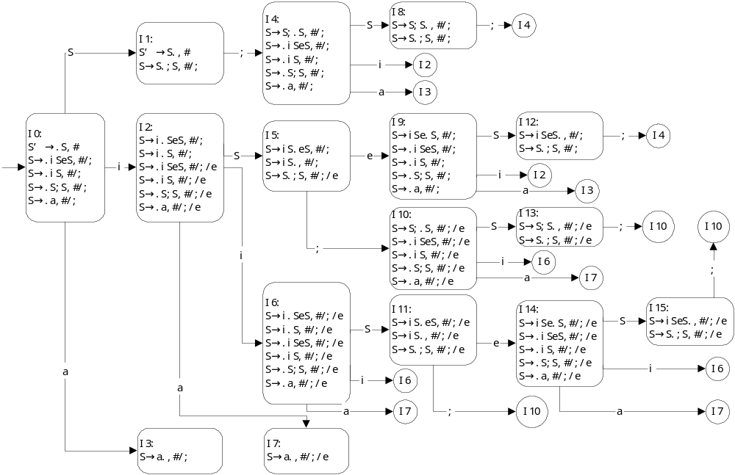
G[S’]的LR(1)项目族
(0) S’→S
(1) S→iSeS
(2) S→iS
(3) S→S;S
(4) S→a

Slide 38
状态 | ACTION
 | a | e | i | ; | # | S
0 | S3 |  | S2 |  |  | 1
1 |  |  |  | S4 | Acc
2 | S7 |  | S6 |  |  | 5
3 |  |  |  | r4 | r4
4 | S3 |  | S2 |  |  | 8
5 |  | S9 |  | S10 r2 | r2
6 | S7 |  | S6 |  |  | 11
7 |  | r4 |  | r4 | r4
8 |  |  |  | S4 r3 | r3
9 | S3 |  | S2 |  |  | 12
10 | S7 |  | S6 |  |  | 13
11 |  | S14 r2 |  | S10 r2 | r2
12 |  |  |  | S4 r1 | r1
13 |  |  |  | S4 r3 | r3
14 | S7 |  | S6 |  |  | 15
15 |  | r1 |  | S10 r1 | r1
(0) S’→S
(1) S→iSeS
(2) S→iS
(3) S→S;S
(4) S→a
同心：
2-6 3-7
4-10 5-11
8-13 9-14
12-15

Slide 39
7.7 小结
LR分析程序
LR分析表的自动构造
文法间的关系
LR文法的几个结论

Slide 40
作业
LR（1）项目族和分析表；
(0) S’→S
(1) S→Aa
(2) S→dAb
(3) S→Bb
(4) S→dBa
(5) A→c
(6) B→c

